Slide 1
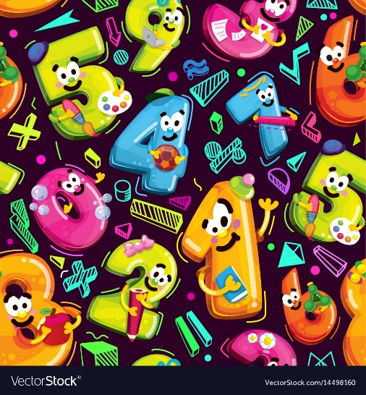
Математика
2 клас
Урок 5
Розділ 1. Повторення вивченого матеріалу
Лічба в межах 20. Нуме­рація чисел 10-20. Порівняння чисел.
Вимірювання довжи­ни предметів

Slide 2
Налаштуйся на роботу за уявним компасом
Позитивні емоції
При виконанні завдань на уроці у тебе виникають різні емоції. Уяви, що в тебе є твій внутрішній компас. Його стрілка показує на результати роботи.
У кожного вони свої.
Вибери, що ти очікуєш від уроку.
Успішна робота
Цікаві знання
Нові вміння

Slide 3
Порахуй хвостовий ланцюжок повітряного змія
1
2
3
4
5
6
7
13
12
11
10
9
8
14
15
16
17
18
19
20

Slide 4
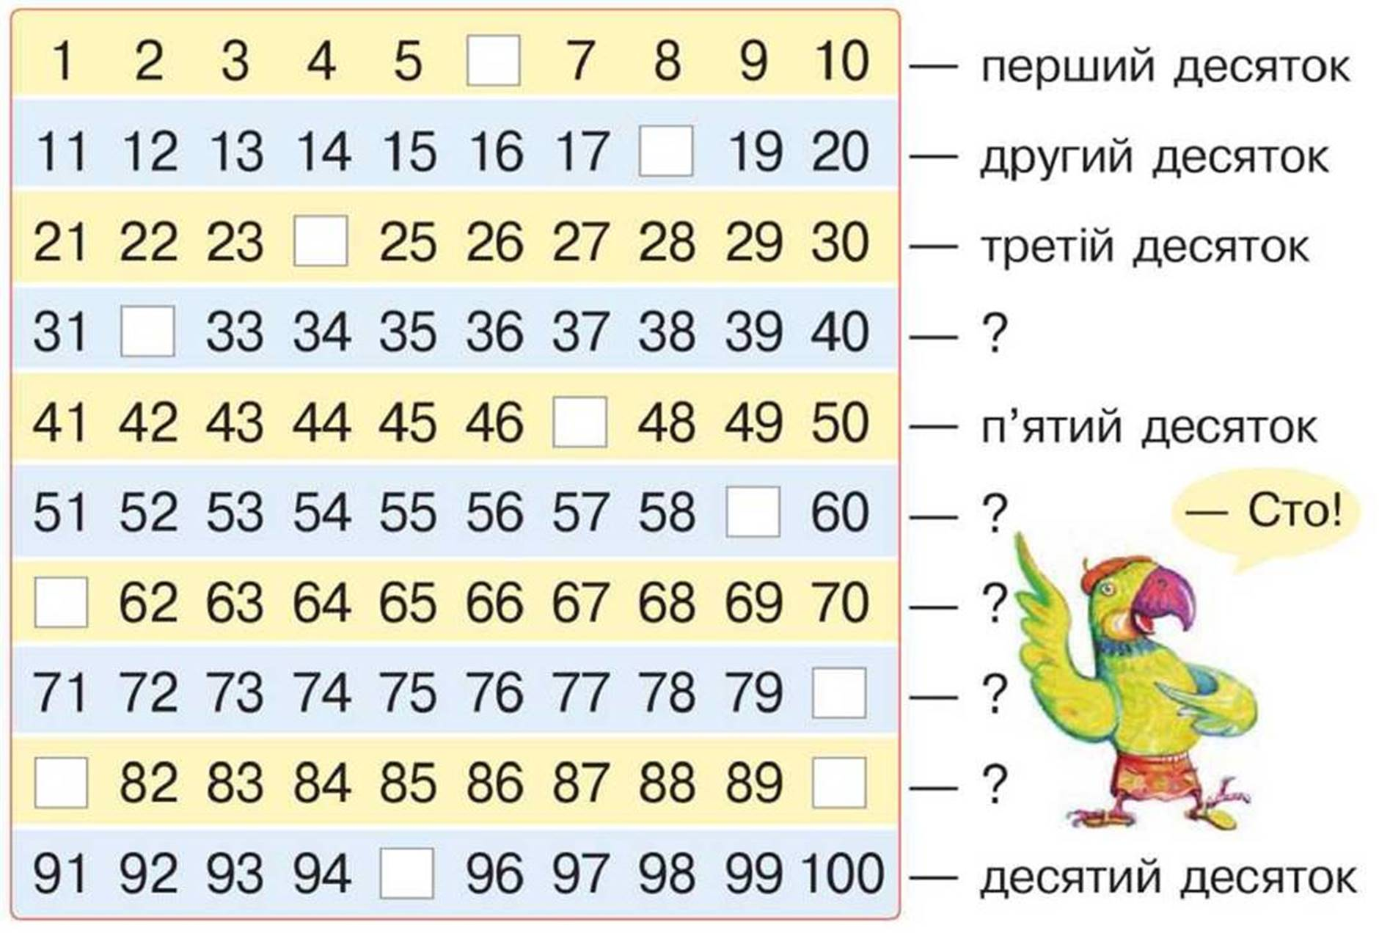
Перша сотня
Назви пропущені числа.
Назви попередні до чисел 37, 50, 71.
Назви наступні до чисел 40, 69, 86.
Назви всі числа, в яких 7 одиниць.
Назви парні числа
І десятка, ІІ десятка.

Slide 5
Одноцифрові та двоцифрові числа
Розглянь числа. Назви спочатку всі одноцифрові числа, потім двоцифрові.
14
9
0
10
6
15
20
7
17
1
19
2
5
Одноцифрові
Двоцифрові
7, 9, 0, 1, 6, 2, 5
14, 17, 10, 19, 15, 20
Запиши в перший рядок зошита одноцифрові числа у порядку спадання.
В другий рядок двоцифрові числа у порядку зростання
Обведи парні числа
Підручник.
Сторінка
9

Slide 6
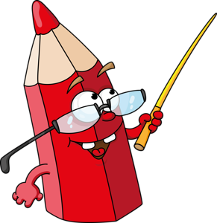
Запиши числа у вигляді суми розрядних доданків
Порівняй вирази і числа в
ІІ колонці
10 + 6
16
16 – 6
1
13 – 3
10 + 3
18 – 10
18 – 8
Підручник.
Сторінка
9

Slide 7
Обчисли вирази
Підручник.
Сторінка
9

Slide 8
Рухлива вправа

Slide 9
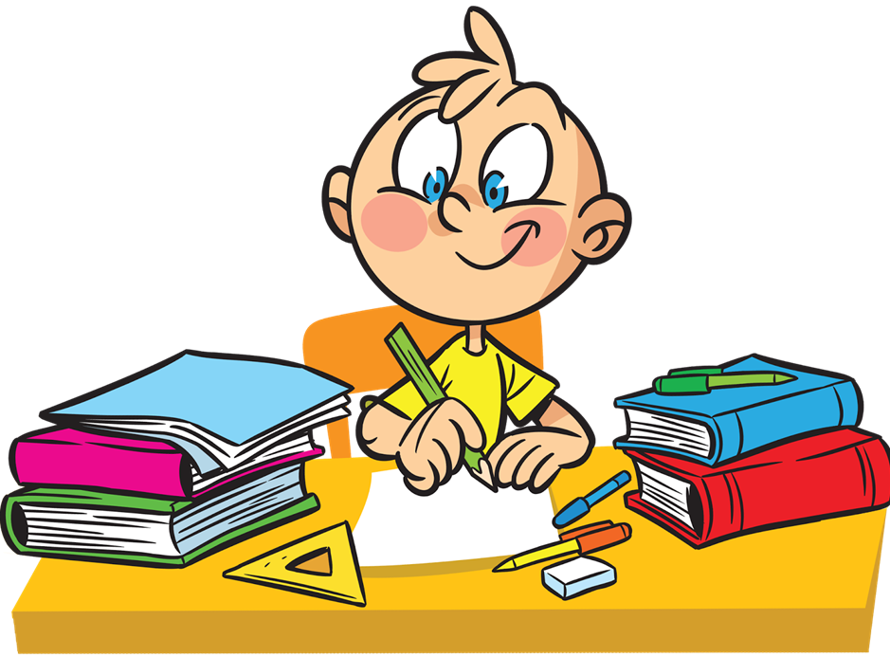
Геометрична задача
Виміряй довжину смужки. Накресли відрізок на 3 сантиметри коротший.
10 – 3
= 7 (см)
7 см

Slide 10
Розв’яжи задачу
Довжина однієї сторони дитячого майданчика дорівнює 10 м, а іншої — на 7 м менша. Знайди довжину невідомої сторони дитячого майданчика.
10 метрів
(м)
?
Відповідь: 3 метри.
Підручник.
Сторінка
9 №35

Slide 11
Розв’яжи задачу № 25
По двору ходили 16 качок і кури, яких було на 6 менше, ніж качок. Скільки курей ходило по двору?
Качки – 16 к.
Кури – на 6 <, ?кг
(к)
Задача на зменшення числа на кілька одиниць
Відповідь: 10 курей.
Підручник.
Сторінка
8

Slide 12
Робота у зошиті в клітинку
Підручник.
Сторінка
9 №36

Slide 13
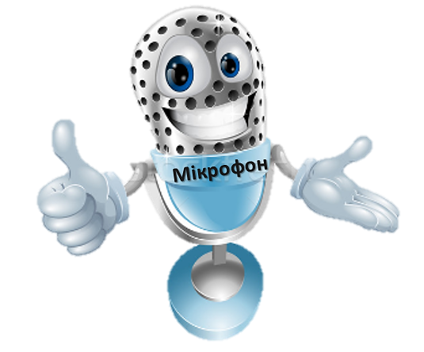
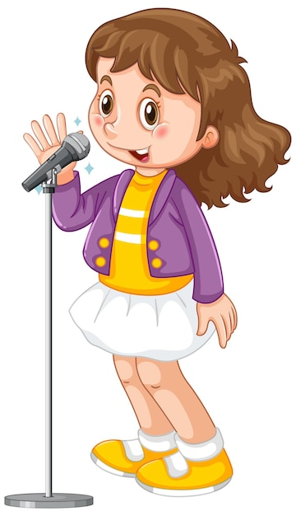
Рефлексія. Вправа «Мікрофон»
Які числа називають одноцифровими? двоцифровими?
Назви числа третього десятка
Якою дією розв’язуємо задачі на збільшення числа на кілька одиниць?
Де у житті тобі знадобляться знання з математики?

Slide 14
Рефлексія за уявним компасом
Підсумок уроку
Позитивні емоції
Про що спілкувалися на уроці? Чи легко писати свої та батьківські імена, прізвища?
Чи багато імен друзів записав(ла)?
Подивись на компас з результатами роботи на уроці. У кожного вони свої.
Які твої відчуття в кінці уроку?
Успішна робота
Цікаві знання
Нові вміння

